Slide 1
Projeto de Sistema de Informação

Slide 2
Acha O hospital Público
Equipe: Sergillam Oliveira

Slide 3
EQUIPE DO PROJETO
Sergillam Oliveira - Desenvolvedor / Product Owner
Eder Franco – Scrum Master

Slide 4
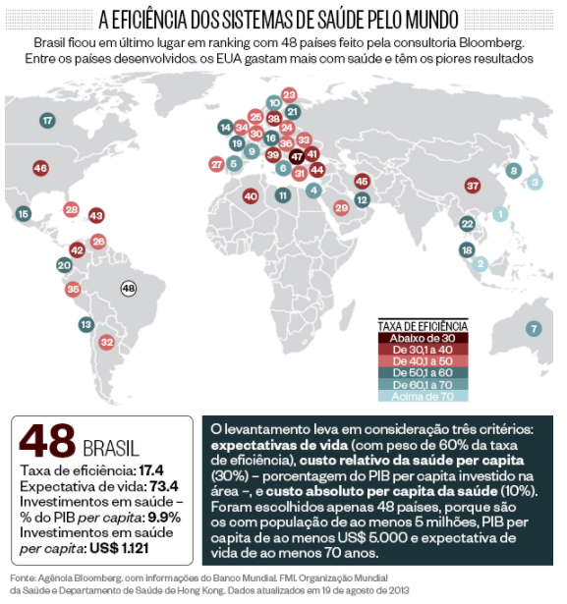
Contexto

Slide 5
Contexto
Em 2012 o (IDSUS) o Ministério da Saúde divulgou um resultado em que após a análise de alguns aspectos como o índice de acesso (qualidade de acesso ao SUS) e o índice de efetividade (serviço prestado em sua totalidade) a nota foi 5,6.

Slide 6
Contexto
Principais problemas notados em Manaus:
Demora ou até mesmo inexistência de atendimento médico.
Indisponibilidade de certas especialidades de médico.
Demora do socorro prestado pelas âmbulancias.

Slide 7
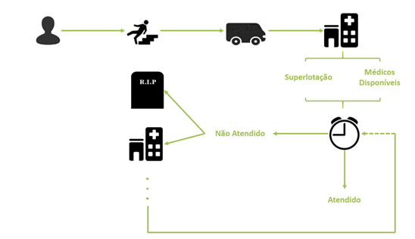
Contexto
Fonte: Elaborada pela própria equipe

Slide 8
VISÃO DO PRODUTO
O QUE É ?
PÚBLICO ALVO ?
COMO VAI FUNCIONAR ?

Slide 9
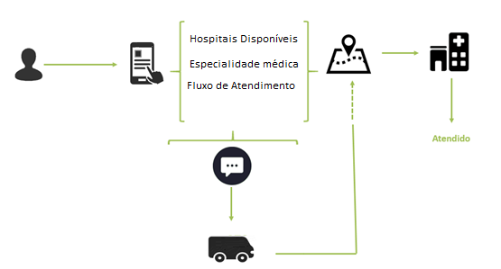
Proposta
Fonte: Elaborada pela própria equipe

Slide 10
OBJETIVO DO PROJETO
DIMINUIR O TEMPO GASTO PELO PACIENTE NA BUSCA DO HOSPITAL.
EVITAR IDAS A HOSPITAIS QUE NÃO POSSAM REALIZAR O ATENDIMENTO NECESSÁRIO.
AUMENTAR A SATISFAÇÃO PACIENTE NO USO ATENDIMENTO PÚBLICO DE SAÚDE

Slide 11
PREMISSAS
Deve ser disponibilizada a documentação do banco de dados.
Deve ser disponibilizado total acesso ao banco de dados.
Deve ser disponibilizada toda a infraestrutura para a comunicação com o banco de dados.

Slide 12
Restrições
O sistema não terá dados de hospital que não seja público.
O sistema não exibirá a lista dos funcionários em serviço.
O sistema não realizará comunicação direta com o médico.
O sistema não fará a emissão de atestado de atendimento.
O sistema não fará a lista de remédios disponíveis no hospital.

Slide 13
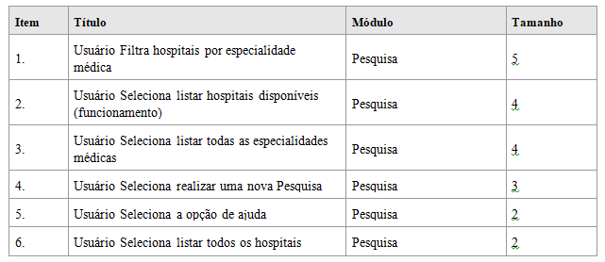
BACK LOG PRIORIZADO

Slide 14
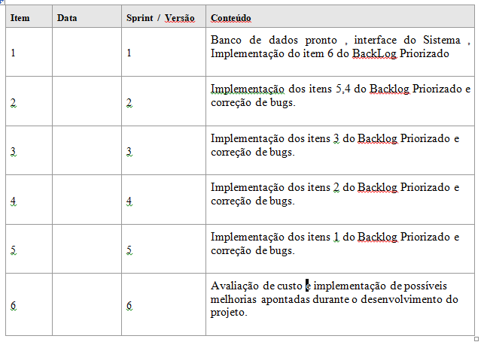
RELEASE PLAN

Slide 15
Referências
http://epoca.globo.com/tempo/noticia/2013/09/brasil-e-o-bultimo-em-rankingb-sobre-eficiencia-de-sistemas-de-saude.html

Slide 16
FIM

